Slide 1
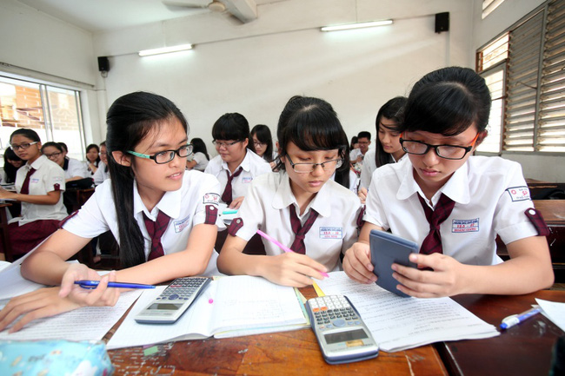

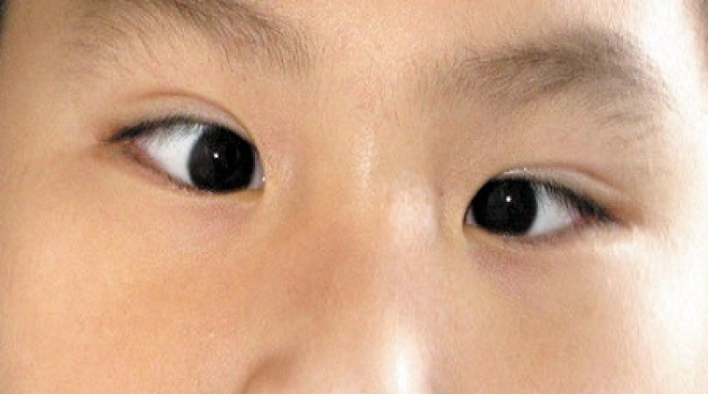
Em hãy kể tên một số bệnh và tật về mắt

Slide 2

TIẾT 46: VỆ SINH MẮT
1. Các tật của mắt
Em hãy quan sát hình 50.1, 50.2, 50.3, 50.4 hoàn thành
nội dung sau
Các tật của mắt | Khái niệm | Nguyên nhân | Cách khắc phục
Cận thị
Viễn thị

Slide 3
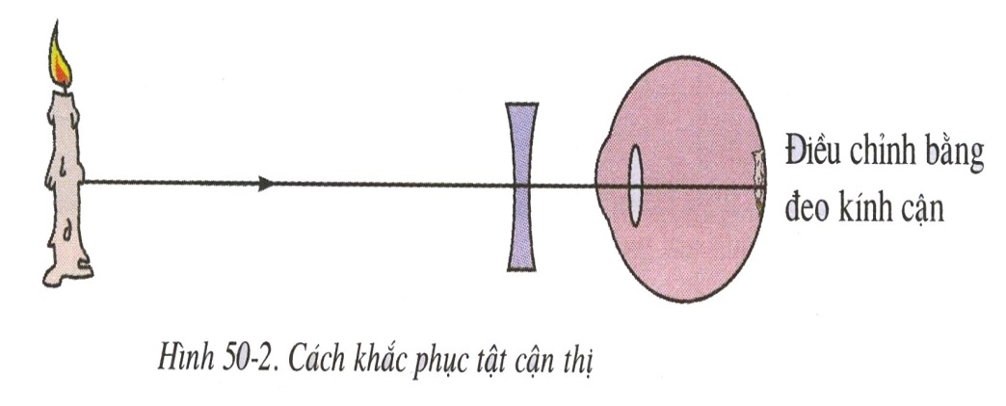
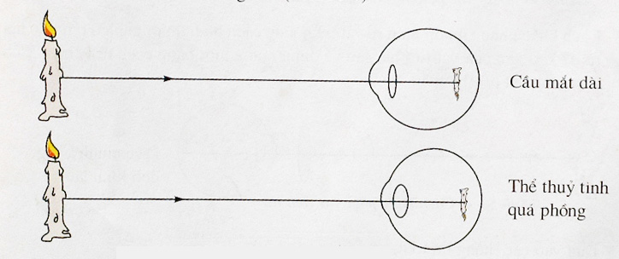

Các tật của mắt | Khái niệm | Nguyên nhân | Cách khắc phục
Cận thị
Là tật mà mắt chỉ có khả năng nhìn gần
- Bẩm sinh: Cầu mắt dài
- Không giữ đúng khoảng cách trong vệ sinh học đường
- Đeo kính cận (kính phân kì)

Slide 4
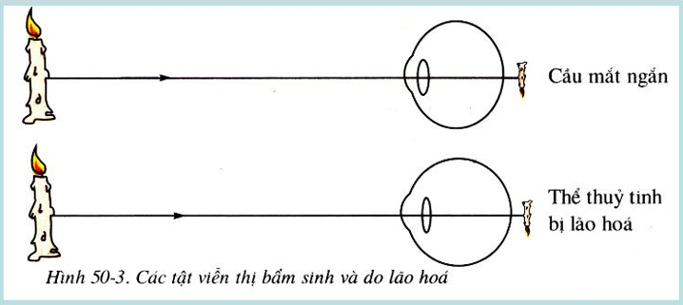
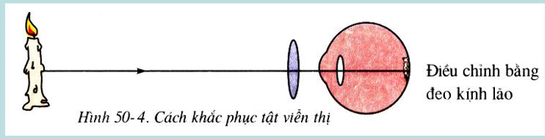
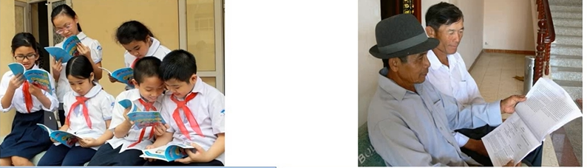
Các tật của mắt | Khái niệm | Nguyên nhân | Cách khắc phục
Viễn thị
Là tật mà mắt chỉ có khả năng nhìn xa
- Bẩm sinh: Cầu mắt ngắn
- Thể thuỷ tinh bị lão hoá
- Đeo kính lão (kính hội tụ)

Slide 5
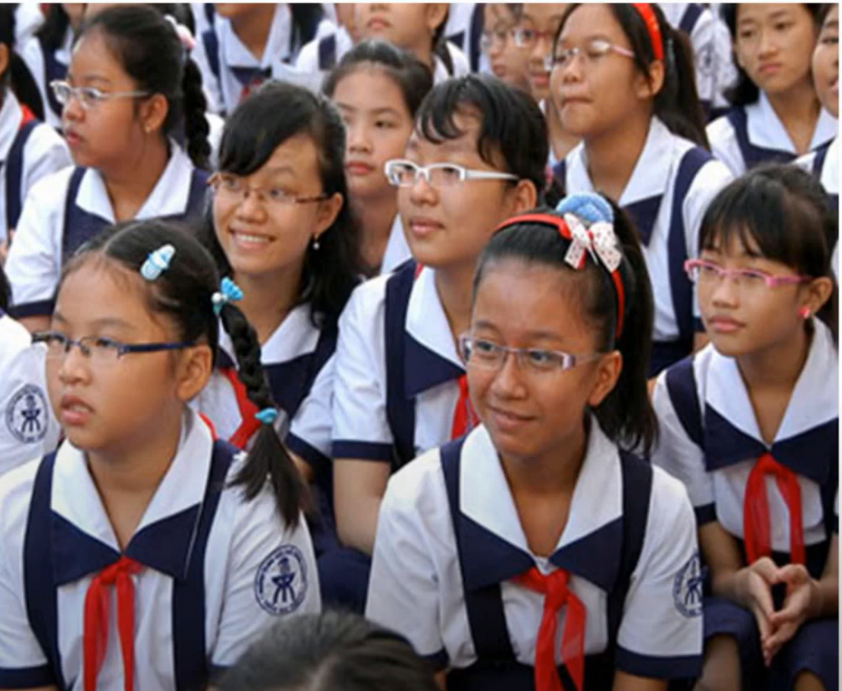
Ở lứa tuổi nào thường mắt tật cận thị?

Slide 6


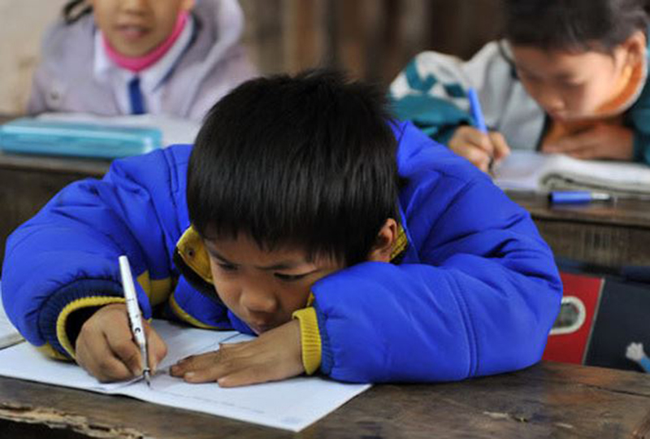
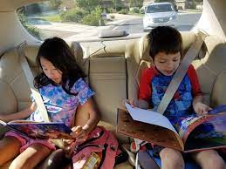
Vì sao ở độ tuổi học sinh thường mắc tật cận thị?

Slide 7


Các biện pháp phòng tránh tật cận thị ở lứa tuổi học sinh?

Slide 8
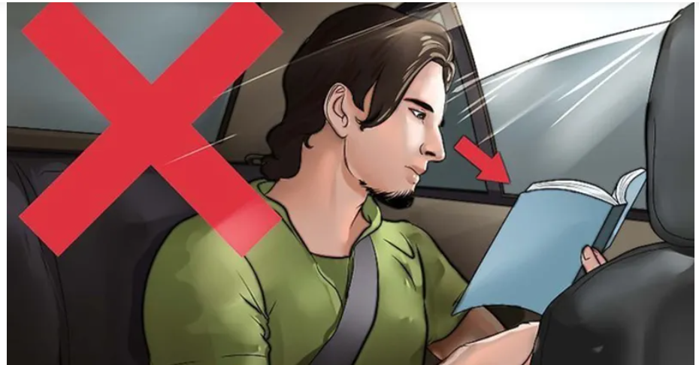
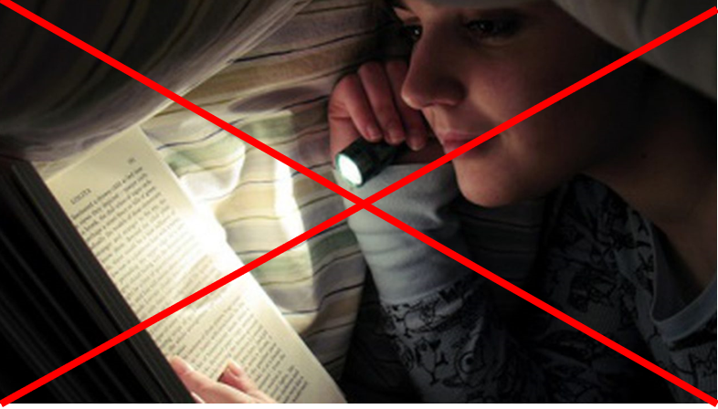
Vì sao không đọc sách ở nơi thiếu ánh sáng, trên tàu xe bị xóc nhiều

Slide 9
- Vì khoảng cách giữa mắt và sách luôn thay đổi khiến thể thuỷ tinh điều tiết liên tục sẽ dễ gây ra các tật về mắt
- Đọc sách ở nơi thiếu ánh sáng, mắt phải điều tiết nhiều hơn làm thể tinh luôn phải phồng lên gây ra tật về mắt

Slide 10
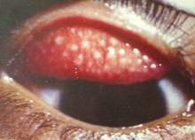
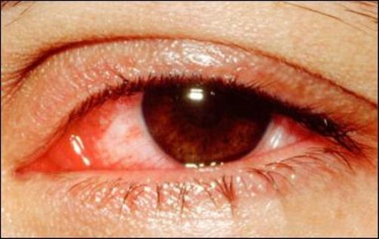
TIẾT 46: VỆ SINH MẮT
1. Các tật của mắt
2. Bệnh về mắt
- Bệnh đau mắt hột, đau mắt đỏ, khô mắt, quáng gà…

Slide 11

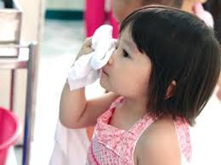
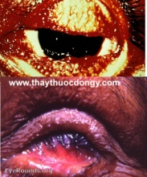
Nghiên cứu thông tin SGK, thảo luận nhóm, hoàn thành bảng sau về bệnh đau mắt hột:
Nguyên nhân
Đường lây
Triệu chứng
Hậu quả
Cách phòng tránh
- Do vi rút
- Dùng chung khăn, chậu với người bệnh, tắm rửa trong ao hồ tù hãm
- Mặt trong mí mắt có nhiều hột nổi cộm lên
- Khi hột vỡ ra làm thành sẹo lông quặm đục màng giác mù loà
Giữ vệ sinh mắt, dùng thuốc theo hướng dẫn của
bác sĩ

Slide 12
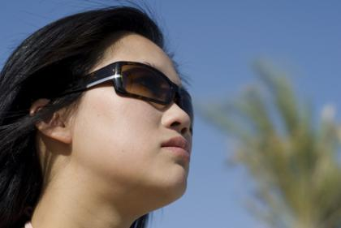
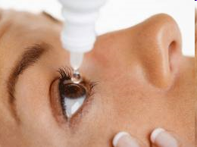
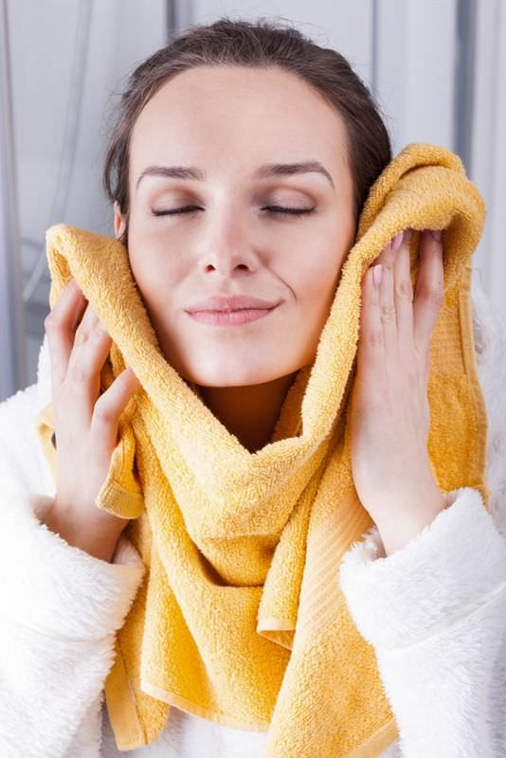
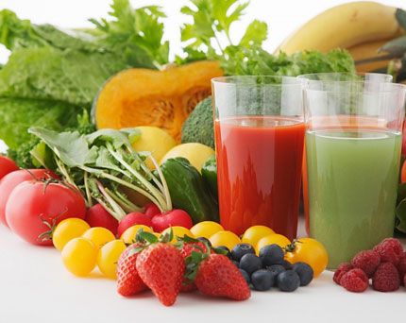
Phòng tránh các bệnh về mắt bằng cách nào?
Notes:
12

Slide 13
